Slide 1

第3讲
机械能守恒定律及其应用

Slide 2


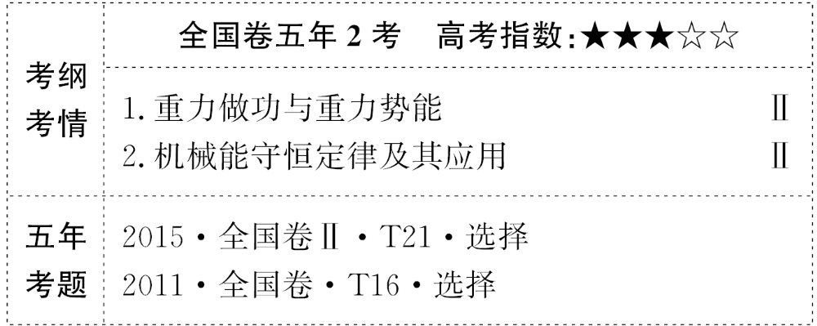

Slide 3
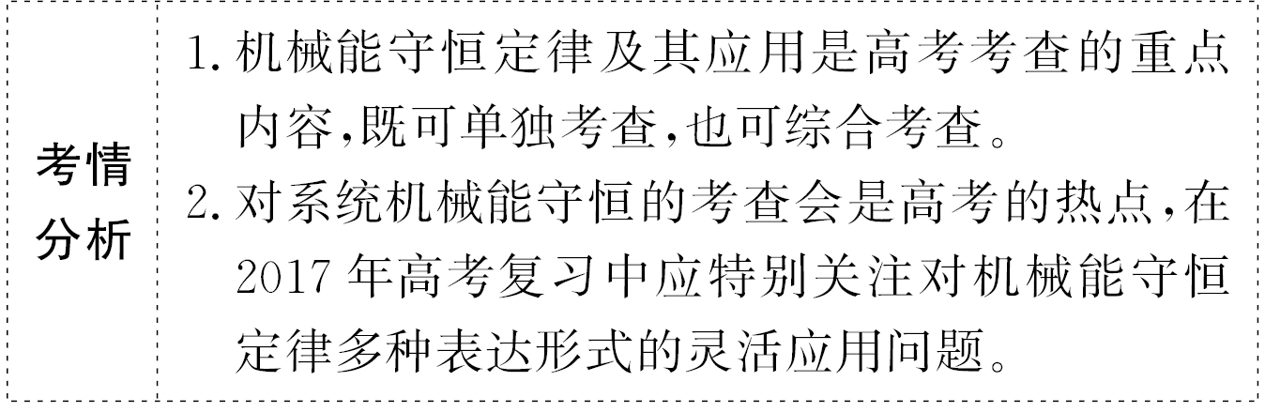

Slide 4
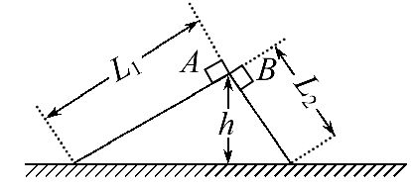
【主干回顾】教材梳理 固知识根基
知识点1 重力做功与重力势能
如图所示,质量为m的A、B两个物块在斜面顶端分别沿两个不同路径由静止下滑至斜面底端。

Slide 5
mgh
mgh
则：重力做的功W_{GA}=____、W_{GB}=____,A、B两物块重力
做功_____,与路径_____。
选地面为零势能面,则A物块在斜面顶端时的重力势能
为E_{p}=____;A物块由斜面顶端下滑至底端,其重力势能
_____mgh。
相同
无关
mgh
减少

Slide 6
1.重力做功的特点：
(1)重力做功与_____无关,只与始末位置的_______
有关。
(2)重力做功不引起物体_______的变化。
路径
高度差
机械能

Slide 7
2.重力势能：
(1)表达式：E_{p}=____。
(2)重力势能的特点。
①系统性：重力势能是物体和_____所共有的。
②相对性：重力势能的大小与参考平面的选取_____,
但重力势能的变化与参考平面的选取_____。
mgh
地球
有关
无关

Slide 8
3.重力做功与重力势能变化的关系：
(1)定性关系：重力对物体做正功,重力势能就_____;
重力对物体做负功,重力势能就_____。
(2)定量关系：重力对物体做的功等于物体重力势能的
_____量,即W_{G}=_________=_____。
减小
增大
-(E_{p2}-E_{p1})
-ΔE_{p}
减小

Slide 9
知识点2 弹性势能
1.定义：物体由于发生_________而具有的能。
2.弹力做功与弹性势能变化的关系：弹力做正功,弹性
势能_____;弹力做负功,弹性势能_____,即W=_____。
弹性形变
-ΔE_{p}
减小
增加

Slide 10
知识点3 机械能守恒定律及其应用
1.机械能：_____和_____统称为机械能,其中势能包括
_________和_________。
2.机械能守恒定律：
(1)内容：在只有_____或_____做功的物体系统内,动能
与势能可以相互转化,而总的机械能_________。
动能
势能
重力势能
弹性势能
重力
弹力
保持不变

Slide 11
(2)常用的三种表达式。
①守恒式：E₁=E₂或_____________。(E₁、E₂分别表示系
统初末状态时的总机械能)
②转化式：ΔE_{k}=_____或ΔE_{k增}=______。(表示系统势能
的减少量等于动能的增加量)
③转移式：ΔE_{A}=_____或ΔE_{A增}=______。(表示系统只
有A、B两物体时,A增加的机械能等于B减少的机械能)
E_{k1}+E_{p1}=E_{k2}+E_{p2}
-ΔE_{p}
ΔE_{p减}
-ΔE_{B}
ΔE_{B减}

Slide 12
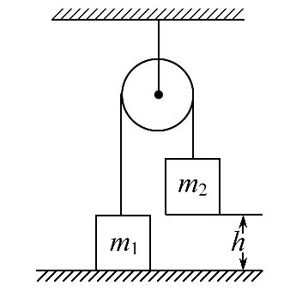
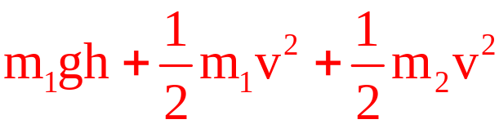
如图所示,质量为m₁、m₂(m₁<m₂)的两物体通过
轻绳绕过光滑的定滑轮,现将m₂由静止释放,
m₂落地时的速度为v。
则：选地面为零势能面,释放前系统的机械能E₁=m₂gh,
m₂落地时系统的机械能E₂=________________;E₁与E₂的
关系：E₁=E₂。

Slide 13
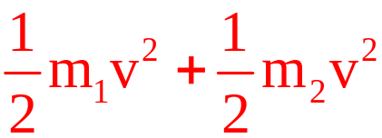

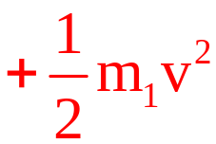

m₂下落到地面的过程,系统动能的增加量ΔE_{k增}=
___________,重力势能的减少量ΔE_{p减}=__________;
ΔE_{k增}与ΔE_{p减}的关系：ΔE_{k增}=ΔE_{p减}。
m₂下落到地面的过程,m₁机械能的增加量ΔE_{1增}=____
______,m₂机械能的减少量ΔE_{2减}=m₂gh- m₂v²;ΔE_{1增}与
ΔE_{2减}的关系：____________。
m₂gh- m₁gh
ΔE_{1增}=ΔE_{2减}

Slide 14
【思维诊断】静心思考 除思维误区
(1)克服重力做功,物体的重力势能一定增加。( )
(2)重力势能的大小与零势能参考面的选取有关。( )
(3)发生形变的物体都具有弹性势能。( )
(4)弹簧弹力做负功时,弹性势能减少。( )

Slide 15
(5)物体在速度增大时,其机械能可能在减小。( )
(6)物体所受合外力为零时,机械能一定守恒。( )
(7)物体除受重力外,还受其他力,但其他力不做功,则物体的机械能一定守恒。( )

Slide 16
提示：(1)√。重力做负功,高度增加,物体的重力势能一定增加。
(2)√。重力势能具有相对性,重力势能的大小与零势能面的选取有关。
(3)×。只有发生弹性形变的物体,因有弹力的相互作用才具有弹性势能。
(4)×。弹簧弹力做负功的过程,是弹簧形变增加的过程,弹性势能增加。

Slide 17
(5)√。物体在速度增大的过程中,动能增大,如果在此过程中重力势能的减少量大于动能的增加量,物体的机械能则是减小的。
(6)×。做匀速直线运动的物体所受合外力为零,若是匀速上升则机械能增加,匀速下降则机械能减少。
(7)√。机械能守恒的条件是只有重力或弹力做功,与是否受其他力无关。

Slide 18
【小题快练】基础小题测基本能力
1.(重力做功与重力势能变化的关系)将质量为100kg的物体从地面提升到10 m高处,在这个过程中,下列说法中正确的是(g取10m/s²)( )
A.重力做正功,重力势能增加1.0×10⁴J
B.重力做正功,重力势能减少1.0×10⁴J
C.重力做负功,重力势能增加1.0×10⁴J
D.重力做负功,重力势能减少1.0×10⁴J

Slide 19
【解析】选C。重力做负功,W_{G}=-mgh=-1.0×10⁴J,
ΔE_{p}=-W_{G}=1.0×10⁴J,C项正确。

Slide 20
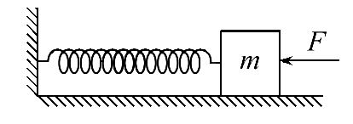
2.(弹力做功与弹性势能变化的关系)如图所示,在光滑水平面上有一物体,它的左端连一弹簧,弹簧的另一端固定在墙上,在力F作用下物体处于静止状态,当撤去F后,物体将向右运动,在物体向右运动的过程中,下列说法正确的是( )

Slide 21
A.弹簧对物体做正功,弹簧的弹性势能逐渐减少
B.弹簧对物体做负功,弹簧的弹性势能逐渐增加
C.弹簧先对物体做负功,后对物体做正功,弹簧的弹性势能先增加再减少
D.弹簧先对物体做正功,后对物体做负功,弹簧的弹性势能先减少再增加

Slide 22
【解析】选D。弹簧由压缩到原长再到伸长,刚开始时弹力方向与运动方向同向做正功,弹性势能应减小,越过原长位置后弹力方向与运动反向,弹力做负功,故弹性势能增加,所以只有D正确,A、B、C错误。

Slide 23
3.(机械能守恒的判断)下列说法正确的是( )
A.做匀速直线运动的物体,其机械能一定守恒
B.如果物体的合外力做的功为零,则其机械能一定守恒
C.物体沿光滑曲面自由下滑的过程中,其机械能一定守恒
D.做匀加速运动的物体,其机械能一定不守恒

Slide 24
【解析】选C。做匀速直线运动的物体受到的合外力为零,机械能不一定守恒,如在竖直方向上物体做匀速直线运动,其机械能不守恒,所以选项A、B错误;物体沿光滑曲面自由下滑的过程中,只有重力做功,所以机械能守恒,选项C正确;做匀加速运动的物体,其机械能可能守恒,如自由落体运动;但有时也不守恒,如在水平面上拉着一个物体加速运动,此时就不守恒,选项D错误。

Slide 25
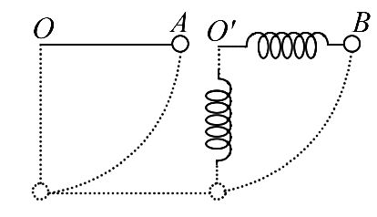
4.(多选)(机械能守恒定律的应用)如图
所示,A、B两球质量相等,A球用不能伸
长的轻绳系于O点,B球用轻弹簧系于O′
点,O与O′点在同一水平面上,分别将A、B球拉到与悬点等高处,使绳和轻弹簧均处于水平,弹簧处于自然状态,将两球分别由静止开始释放,当两球到达各自悬点的正下方时,两球仍处在同一水平面上,则( )

Slide 26
A.两球到达各自悬点的正下方时,两球动能相等
B.两球到达各自悬点的正下方时,A球动能较大
C.两球到达各自悬点的正下方时,B球动能较大
D.两球到达各自悬点的正下方时,A球受到向上的拉力较大

Slide 27
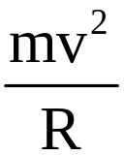
【解析】选B、D。整个过程中两球减少的重力势能相
等,A球减少的重力势能完全转化为A球的动能,B球减少
的重力势能转化为B球的动能和弹簧的弹性势能,所以A
球的动能大于B球的动能,所以B正确;在O点正下方位置
根据牛顿第二定律知F=mg+ ,因为v_{A}>v_{B},所以A球受
到的拉力较大,所以D正确。

Slide 28
考点1 机械能守恒的判断
1.机械能守恒的条件：
只有重力或弹力做功,可以从以下四个方面进行理解：
(1)物体只受重力或弹力作用。
(2)存在其他力作用,但其他力不做功,只有重力或弹力做功。

Slide 29
(3)其他力做功,但做功的代数和为零。
(4)存在相互作用的物体组成的系统只有动能和势能的相互转化,无其他形式能量的转化。

Slide 30
2.机械能守恒的判断方法：
(1)利用机械能的定义判断(直接判断)：分析动能和势能的和是否变化。
(2)用做功判断：若物体或系统只有重力(或弹簧的弹力)做功,或有其他力做功,但其他力做功的代数和为零,则机械能守恒。

Slide 31
(3)用能量转化来判断：若物体系统中只有动能和势能的相互转化而无机械能与其他形式的能的转化,则物体系统机械能守恒。

Slide 32
【特别提醒】
判断机械能守恒时应注意以下两点
(1)系统机械能守恒时,机械能一般在系统内物体间转移,其中的单个物体机械能通常不守恒。
(2)机械能守恒的条件绝不是合外力的功等于零,更不是合外力等于零,而是看是否只有重力或弹力做功。

Slide 33
【过关题组】
1.(2016·兰州模拟)以下情形中,物体的机械能一定守恒的是( )
A.下落的物体受到空气阻力的作用
B.物体以一定初速度在粗糙的水平面上滑动
C.一物体匀速上升
D.物体沿光滑斜面自由下滑

Slide 34
【解析】选D。物体下落过程中除了重力做功外,还有阻力做功,机械能不守恒,A错误;物体在粗糙的水平面上滑动过程,滑动摩擦力做功,机械能不守恒,B错误;匀速上升的物体的动能不变,重力势能增大,机械能增大,C错误;沿光滑斜面自由下滑的物体受到重力、支持力作用,但只有重力做功,机械能守恒,D正确。

Slide 35
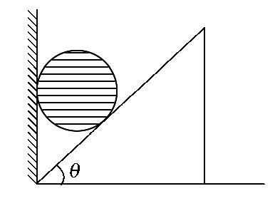
2.如图所示,斜劈劈尖顶着竖直墙壁静止
于水平面上,现将一小球从图示位置静止
释放,不计一切摩擦,则在小球从释放到落
至地面的过程中,下列说法正确的是( )
A.斜劈对小球的弹力不做功
B.斜劈与小球组成的系统机械能守恒
C.斜劈的机械能守恒
D.小球重力势能减小量等于斜劈动能的增加量

Slide 36
【解析】选B。小球的位移方向竖直向下,斜劈对小球的弹力对小球做负功,小球对斜劈的弹力对斜劈做正功,斜劈的机械能增大,小球的机械能减少,但斜劈与小球组成的系统机械能守恒,小球重力势能的减少量等于小球和斜劈动能增加量之和,故B正确,A、C、D错误。

Slide 37
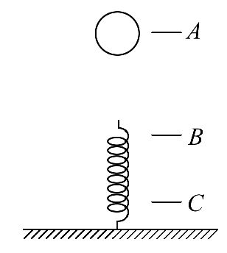
3.(多选)如图所示,弹簧固定在地面上,一小球从它的
正上方A处自由下落,到达B处开始与弹簧接触,到达C
处速度为0,不计空气阻力,则在小球从B到C的过程中
( )
A.弹簧的弹性势能不断增大
B.弹簧的弹性势能不断减小
C.小球和弹簧组成的系统机械能不断减小
D.小球和弹簧组成的系统机械能保持不变

Slide 38
【解析】选A、D。从B到C,小球克服弹力做功,弹簧的弹性势能不断增加,A正确,B错误;对小球、弹簧组成的系统,只有重力和系统内弹力做功,系统机械能守恒,C错误,D正确。

Slide 39
【回顾空间】
1.请写出判断第1题各选项机械能是否守恒的方法：
A___________,B___________,C___________________,
D___________。
2.第2题、第3题中系统机械能是否守恒的判断依据：
_______________________________________________
______________________________________________
_____。
用做功判断
用做功判断
用机械能的定义判断
用做功判断
第2题中小球与斜劈组成的系统、第3题中小球与弹簧
组成的系统只有重力和系统内弹力做功,系统机械能
守恒

Slide 40
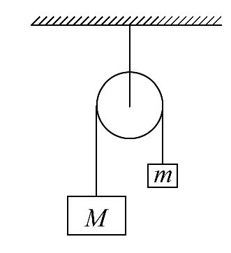
【加固训练】
(多选)如图所示,细绳跨过定滑轮悬挂两物
体M和m,且M>m,不计摩擦,系统由静止开始
运动过程中( )
A.M、m各自的机械能分别守恒
B.M减少的机械能等于m增加的机械能
C.M减少的重力势能等于m增加的重力势能
D.M和m组成的系统机械能守恒

Slide 41
【解析】选B、D。M下落过程中,绳的拉力对M做负功,M的机械能减少;m上升过程,绳的拉力对m做正功,m的机械能增加,A错误。对于M、m组成的系统,机械能守恒,易得B、D正确。M减少的重力势能并没有全部用于m重力势能的增加,还有一部分转变成M、m的动能,所以C错误。

Slide 42
考点2 单个物体机械能守恒定律的应用
应用机械能守恒定律的基本思路：
(1)选取研究对象——物体。
(2)根据研究对象所经历的物理过程,进行受力、做功分析,判断机械能是否守恒。
(3)恰当地选取参考平面,确定研究对象在过程的初、末状态时的机械能。

Slide 43
(4)选取方便的机械能守恒定律的方程形式(E_{k1}+E_{p1}=E_{k2}+E_{p2}、ΔE_{k}=-ΔE_{p})进行求解。

Slide 44
【特别提醒】
应用机械能守恒定律时的两点注意
(1)首先要对研究对象在所研究的过程中机械能是否守恒做出判断。
(2)如果只有一个物体,用守恒观点列方程较方便;对于由两个或两个以上物体组成的系统,用转化或转移的观点列方程较简便。

Slide 45

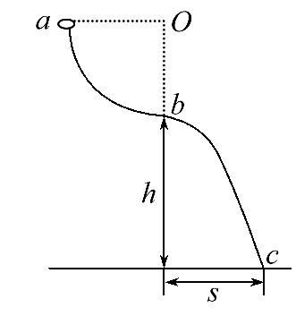
【典例1】(2015·海南高考)如图,位于竖直平面内的
光滑轨道由四分之一圆弧ab和抛物线bc组成,圆弧半径
Oa水平,b点为抛物线顶点。已知h=2m,s= m。重力加
速度大小g取10m/s²。

Slide 46
(1)一小环套在轨道上从a点由静止滑下,当其在bc段轨道运动时,与轨道之间无相互作用力,求圆弧轨道的半径。
(2)若环从b点由静止因微小扰动而开始滑下,求环到达c点时速度的水平分量的大小。

Slide 47
【解题探究】
(1)“光滑轨道”说明：小环在轨道上运动时无摩擦力
作用。
(2)“当其在bc段轨道运动时,与轨道之间无相互作用
力”说明：__________________________________。
小环做平抛运动,其轨迹与轨道bc重合

Slide 48
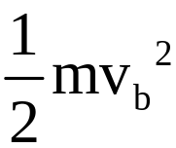

【解析】(1)小环在bc段轨道运动时,与轨道之间无相互作用力,即小环在该段以某一初速度v_{b}做平抛运动,运动轨迹与轨道bc重合,故有s=v_{b}t ①
h= gt² ②
从ab滑落过程中,根据机械能守恒定律可得
mgR= ③
联立三式可得R= =0.25m

Slide 49
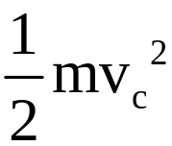
(2)下滑过程中,初速度为零,只有重力做功,根据机械
能守恒定律可得mgh= ④
因为小环滑到c点时与竖直方向的夹角等于(1)问中做平抛运动过程中经过c点时速度与竖直方向的夹角,设为θ,则根据平抛运动规律可知

Slide 50
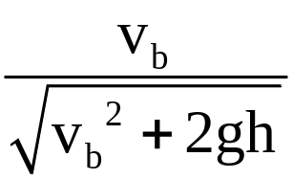
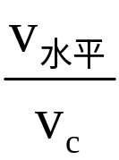
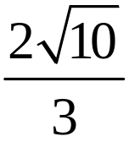
sinθ= ⑤
根据运动的合成与分解可得
sinθ= ⑥
联立可得v_{水平}= m/s
答案：(1)0.25m (2) m/s

Slide 51

【过关题组】
1.(多选)(2016·平顶山模拟)将小球a从地面以初速度
v₀竖直上抛的同时,将另一相同质量的小球b从距地面
高h处以初速度v₀水平抛出,两球恰在 处相遇(不计空
气阻力,取地面为零势能面)。则下列说法正确的
是( )

Slide 52
A.两球同时落地
B.相遇时两球速度大小相等
C.从开始运动到相遇,球a动能的减少量等于球b动能的增加量
D.相遇后到落地前的任意时刻,球a的机械能小于球b的机械能

Slide 53
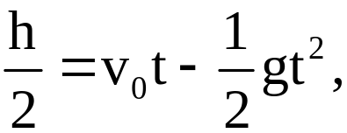
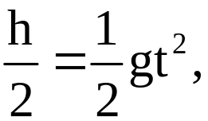
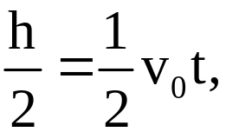
【解析】选C、D。由于a球做竖直上抛运动,则
而b球做平抛运动,竖直方向做自由落体运动,则
由这两式求得 由此式可以分析出a球到达 与b球
相遇时速度刚好为零,而重力对b球做正功,速度更大,故A、
B选项错误;从开始运动到相遇,重力对两球做的功大小相
等,所以两球动能变化量大小相等,C选项正确;由于只有
重力做功,两球机械能守恒,相遇后的机械能与相遇前相
等,而相遇前b球机械能较大,D选项正确。

Slide 54
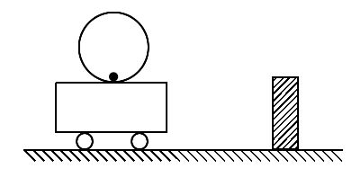
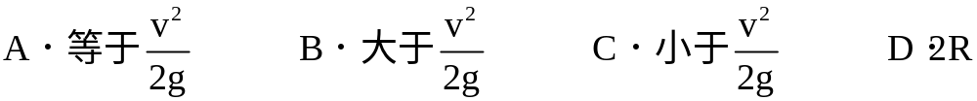
2.(多选)(2016·大庆模拟)半径为R的圆
桶固定在小车上,有一光滑的小球静止在
圆桶的最低点,小车以速度v向右匀速运动,当小车遇到一个障碍物突然停止运动时,小球在圆桶内升高的高度可能为( )

Slide 55
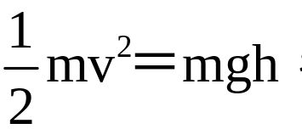

【解析】选A、C、D。小球由于惯性会继续运动,可能
会越过最高点做圆周运动,也有可能达不到四分之一圆
周,速度减为零,也有可能越过四分之一圆周但越不过
圆桶的最高点。若越过最高点做圆周运动,则在圆桶中
上升的高度等于2R,选项D正确;若达不到四分之一圆周,
速度减为零,由机械能守恒定律得 解得h= ,
选项A正确;若越过四分之一圆周但越不过圆桶的最高点,

Slide 56
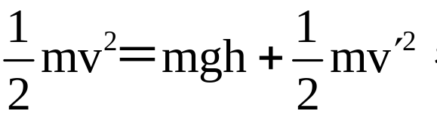
则会离开轨道做斜抛,在最高点有水平速度,由机械能
守恒定律得 上升的高度小于 ,故
选项C正确,B错误。

Slide 57
3.如图所示,压力传感器能测量物体对其正压力的大小,现将质量分别为M、m的物块和小球通过轻绳连接,并跨过两个水平固定的定滑轮(滑轮光滑且较小),当小球在竖直面内左右摆动且高度相等时,物块始终没有离开水平放置的传感器,小球摆到最低点时,压力传感器示数为0。已知小球摆动偏离竖直方向的最大角度为θ,滑轮O到小球间轻绳长度为l,重力加速度为g,求：

Slide 58
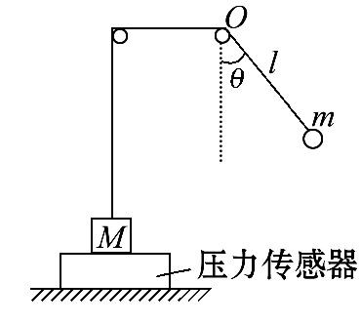

(1)小球摆到最低点的速度大小。
(2) 的大小。

Slide 59

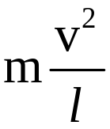
【解析】(1)小球下摆过程中只有重力做功,小球的机械
能守恒,由机械能守恒定律得：mgl(1-cosθ)= mv²-0
解得：v=
(2)小球在最低点时,压力传感器的示数为0,则轻绳的拉
力大小F=Mg
对小球在最低点应用牛顿第二定律得：F-mg=
解得： =3-2cosθ
答案：(1) (2)3-2cosθ

Slide 60
【回顾空间】
1.请写出以上三题中对物体做功的力：
第1题_____,第2题_____,第3题_____。
2.请写出第3题的解答思路：
(1)小球下摆的过程,只有_____做功,___________。
(2)小球在最低点时,压力传感器的示数为0,则轻绳的
拉力大小F=___;在最低点小球受力：___________,其
合力提供向心力。
重力
重力
重力
重力
机械能守恒
Mg
拉力、重力

Slide 61
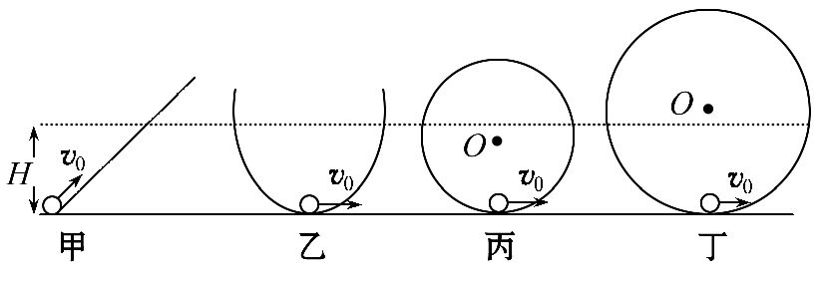
【加固训练】
1.一小球以初速度v₀竖直上抛,它能到达的最大高度为H,问下列几种情况中,哪种情况小球不可能达到高度H(忽略空气阻力)( )

Slide 62

A.图甲,以初速度v₀沿光滑斜面向上运动
B.图乙,以初速度v₀沿光滑的抛物线轨道,从最低点向上运动
C.图丙(H>R> ),以初速度v₀沿半径为R的光滑圆轨道从最低点向上运动
D.图丁(R>H),以初速度v₀沿半径为R的光滑圆轨道从最低点向上运动

Slide 63
【解析】选C。根据机械能守恒定律,如果物体到达最高点时速度能为零,则物体一定能到达高H的地方。在上述四个图中甲、乙、丁物体上升到最高点时的速度均可以为零,只有丙因为超过了与圆心等高的位置后离开轨道做斜上抛运动,所以在最高点还有水平速度,所以不能到达高H的地方,故C正确。

Slide 64
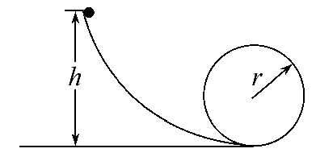
2.如图所示,光滑弧形轨道与半径为r的光滑圆轨道相连,固定在同一个竖直面内,将一个质量为m的小球由圆弧轨道上离水平面某一高度处无初速度释放。为使小球在沿圆轨道运动时始终不离开轨道,这个高度h的取值范围如何?

Slide 65
【解析】小球在沿圆轨道运动时,机械能守恒,始终不离开轨道有两种情况：
(1)当h≤r时,小球沿圆轨道上升的高度小于等于r,不会离开圆轨道。

Slide 66

(2)当小球沿圆轨道上升的高度大于r时,为保证小球不
脱离轨道,应使小球可以通过圆轨道的最高点,据机械
能守恒定律有mg(h-2r)= mv²
在圆轨道最高点不脱离轨道的条件为v≥
联立以上两式,有h≥2.5r,综上,有h≤r或h≥2.5r
答案：h≤r或h≥2.5r

Slide 67
考点3 多个物体的机械能守恒
多个物体组成的系统机械能守恒问题的解题思路：
(1)首先分析多个物体组成的系统所受的外力是否只有重力做功,内力是否造成了机械能与其他形式能的转化,从而判断系统机械能是否守恒。
(2)若系统机械能守恒,则机械能从一个物体转移到另一个物体,ΔE₁=-ΔE₂,一个物体机械能增加,则一定有另一个物体机械能减少。

Slide 68
【特别提醒】
分析多物体组成的系统机械能守恒的三点注意
(1)系统内力做功是否造成系统机械能的转化。
(2)注意寻找用绳或杆相连接的物体间的速度关系和位移关系。
(3)列机械能守恒方程时,可选用ΔE₁=ΔE₂(E₁、E₂分别表示系统初末状态时的总机械能)或ΔE_{k}=-ΔE_{p}的形式。

Slide 69
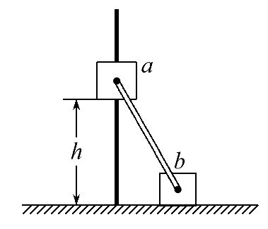
【典例2】(多选)(2015·全国卷Ⅱ)如图,滑块a、b的质量均为m,a套在固定竖直杆上,与光滑水平地面相距h,b放在地面上,a、b通过铰链用刚性轻杆连接,由静止开始运动。不计摩擦,a、b可视为质点,重力加速度大小为g,则( )

Slide 70

A.a落地前,轻杆对b一直做正功
B.a落地时速度大小为
C.a下落过程中,其加速度大小始终不大于g
D.a落地前,当a的机械能最小时,b对地面的压力大小为mg

Slide 71
【思路点拨】
(1)a、b组成的系统只有重力和系统内弹力做功,机械能守恒。
(2)由速度的分解判断两滑块速度的变化。
(3)由速度的变化判断轻杆对b的做功情况。

Slide 72
【解析】选B、D。选b滑块为研究对象,b滑块的初速度
为零,当a滑块落地时,a滑块没有在水平方向上的分速
度,所以b滑块的末速度也为零,由此可得b滑块速度是
先增大再减小,当b滑块速度减小时,轻杆对b一直做负
功,A项错误;当a滑块落地时,b滑块的速度为零,由机械
能守恒定律,可得a落地时速度大小为 ,B项正确;当
b滑块速度减小时,轻杆对a、b都表现为拉力,拉力在竖

Slide 73
直方向上有分力与a的重力合成,其加速度大小大于g,C项错误;a的机械能先减小再增大,当a的机械能最小时,轻杆对a、b的作用力均为零,故此时b对地面的压力大小为mg,D项正确。

Slide 74
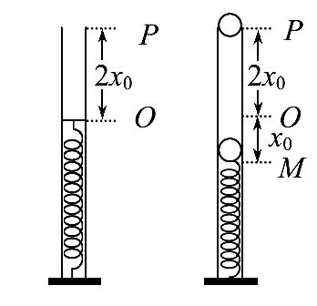
【过关题组】
1.(多选)(2016·汕头模拟)如图,直立弹
射装置的轻质弹簧顶端原来在O点,O与管
口P的距离为2x₀,现将一个重力为mg的钢
珠置于弹簧顶端,再把弹簧压缩至M点,压缩量为x₀。释放弹簧后钢珠被弹出,钢珠运动到P点时的动能为4mgx₀,不计一切阻力,下列说法中正确的是( )

Slide 75
A.弹射过程,弹簧和钢珠组成的系统机械能守恒
B.弹簧恢复原长时,弹簧的弹性势能全部转化为钢珠的动能
C.钢珠弹射所到达的最高点距管口P的距离为7x₀
D.弹簧被压缩至M点时的弹性势能为7mgx₀

Slide 76
【解析】选A、D。弹射过程中,对弹簧和钢珠组成的系
统而言,只有重力和系统内弹力做功,故系统机械能守
恒,故A正确;弹簧恢复原长时,弹簧的弹性势能一部分
转化为钢珠的动能,一部分转化为钢珠的重力势能,B错
误;钢珠由M到P的过程,弹簧的弹性势能转化为钢珠的
动能和重力势能,故弹簧被压缩至M点时的总弹性势能
为E_{p}=4mgx₀+3mgx₀=7mgx₀,D正确;钢珠到达管口P点时动

Slide 77
能为4mgx₀,当钢珠达到最大高度时,动能为0,动能转化为重力势能,则上升的最大高度距离管口的距离h满足mgh=4mgx₀,故上升的最大高度距离管口的距离h=4x₀,C错误。

Slide 78
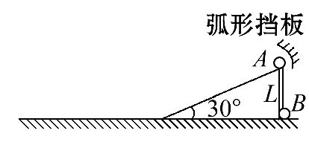
2.(多选)(2016·绵阳模拟)如图所示,
倾角为30°、高为L的固定斜面底端与
光滑水平面平滑相连,质量分别为3m、m的两个小球A、B
用一根长为L的轻绳连接,A球置于斜面顶端。现由静止释
放A、B两球,B球与弧形挡板碰撞过程时间极短,无机械能
损失,且碰后只能沿斜面下滑,两球最终均滑到水平面
上。已知重力加速度为g,不计一切摩擦,则( )

Slide 79
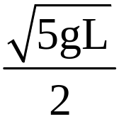
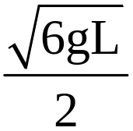
A.A球刚滑至水平面时的速度大小为
B.B球刚滑至水平面时的速度大小为
C.在A球沿斜面下滑的过程中,轻绳对B球先做正功、后不做功
D.两小球在水平面上不可能相撞

Slide 80
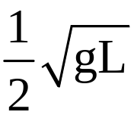
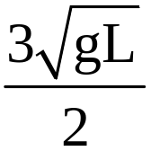
【解析】选A、C。B球运动至斜面顶端的过程,两个小
球A、B系统机械能守恒,则3mg· L-mgL= (3m+m)v²,
解得v= ,此后绳中无张力。A球运动至水平面过程
对A由机械能守恒定律得3mg· L= (3m)v_{A}²- (3m)v²,
解得v_{A}= ,故A正确;B球运动至水平面过程对B由机
械能守恒定律得mg·L= mv_{B}²- mv²,解得v_{B}= ,
故B错误;B球在上升过程轻绳对B球做正功,二者一起沿

Slide 81
斜面下滑时,轻绳张力为零,不做功,故C正确;两个小球A、B运动到水平面上,由于后面的B球速度大于A球速度,所以小球A、B在水平面上会相撞,故D错误。

Slide 82
3.如图所示,左侧为一个半径为R的半球形的碗固定在水平桌面上,碗口水平,O点为球心,碗的内表面及碗口光滑。右侧是一个固定光滑斜面,斜面足够长,倾角θ=30°。一根不可伸长的不计质量的细绳跨在碗口及光滑斜面顶端的光滑定滑轮两端上,绳的两端分别系有可看作质点的小球m₁和m₂,且m₁>m₂。开始时m₁恰在右端

Slide 83
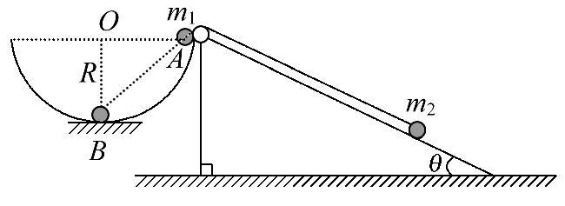
碗口水平直径A处,m₂在斜面上且距离斜面顶端足够远,此时连接两球的细绳与斜面平行且恰好伸直。当m₁由静止释放运动到圆心O的正下方B点时细绳突然断开,不计细绳断开瞬间的能量损失。

Slide 84


(1)求小球m₂沿斜面上升的最大距离x。
(2)若已知细绳断开后小球m₁沿碗的内侧上升的最大高
度为 ,求 。

Slide 85
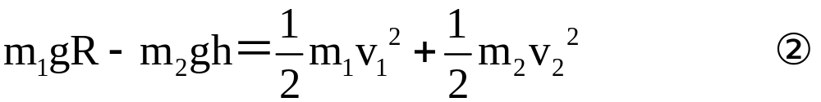
【解析】(1)设重力加速度为g,小球m₁到达最低点B时m₁、
m₂的速度大小分别为v₁、v₂,由运动的合成与分解得
v₁= v₂ ①
对m₁、m₂系统由机械能守恒定律得
由几何关系得h= Rsin30°③

Slide 86
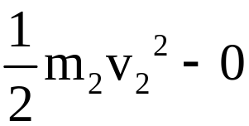
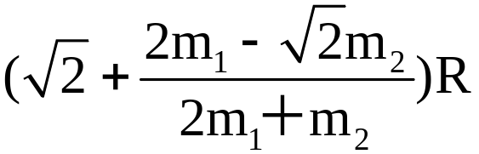
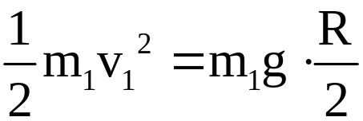
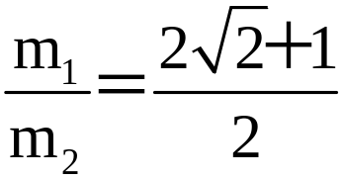
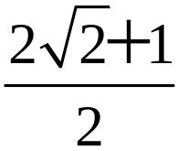
设细绳断后m₂沿斜面上升的距离为x′,对m₂由机械能
守恒定律得m₂gx′sin30°= ④
小球m₂沿斜面上升的最大距离x= R+x′ ⑤
联立得x= ⑥
(2)对小球m₁由机械能守恒定律得 ⑦
联立①②③⑦式得
答案：(1) (2)

Slide 87

【回顾空间】
1.请写出以上三题机械能守恒的系统：
第1题___________,第2题_________,第3题________
______。
2.请写出第3题的解答思路：
(1)小球m₁到达B点时,将m₁的速度v₁沿绳和垂直绳的
方向分解,可得m₂的速度v₂与v₁的关系为_________。
小球m₁和
弹簧和钢珠
A球和B球
小球m₂

Slide 88
(2)小球m₁由静止运动到B点的过程,m₁、m₂组成的系统
___________。
(3)绳断开后,小球m₁运动的过程,只有_____做功,机械
能_____;小球m₂运动的过程,只有_____做功,机械能
_____。
机械能守恒
重力
守恒
重力
守恒

Slide 89
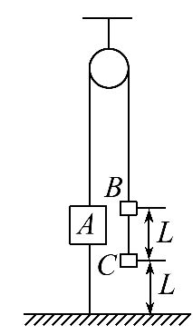
【加固训练】
如图所示,物块A的质量为M,物块B、C的质量
都是m,并都可看作质点,且m<M<2m。三物块
用细线通过滑轮连接,物块B与物块C的距离
和物块C到地面的距离都是L。现将物块A下方的细线剪断,若物块A距滑轮足够远且不计一切阻力。求：
(1)物块A上升时的最大速度。
(2)若B不能着地,求 满足的条件。

Slide 90
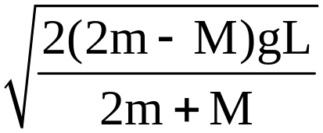
【解析】(1)A上升L时速度达到最大,设为v,对A、B、C组成的系统由机械能守恒定律得
2mgL-MgL= (M+2m)v²
得v=

Slide 91
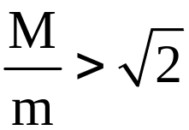
(2)C着地后,若B恰能着地,即B物块再下降L时速度为零。对A、B组成的系统由机械能守恒得
MgL-mgL= (M+m)v²-0
解得M= m
若使B不着地,应有M> m,即 。
答案：(1) (2)

Slide 92
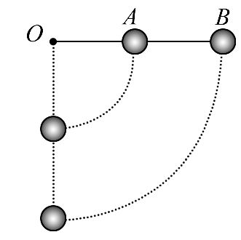
考点4 机械能守恒中的轻杆模型
【典例3】轻杆可绕其一端为轴自由转动,
在杆的中点和另一端分别固定质量相同的
小球A、B,如图所示,将杆从水平位置由静
止释放,当杆转动到竖直位置时,小球B突然脱落,以下说法正确的是( )

Slide 93
A.A球仍能摆到水平位置
B.A球不能摆到水平位置
C.两球下摆至竖直位置的过程中,A球的机械能守恒
D.两球下摆至竖直位置的过程中,B球的机械能减少

Slide 94
【思路点拨】
(1)两球由静止转到竖直位置的过程,系统只有重力和系统内弹力做功,可列机械能守恒方程求出两球的速度。
(2)判断两球下摆过程机械能是否守恒可分别对两球列动能定理方程求出杆对两球做的功。

Slide 95
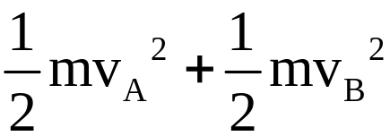
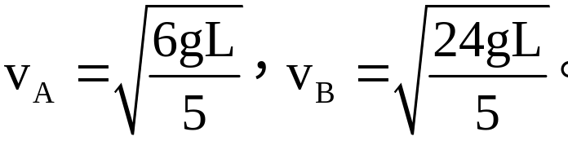


【解析】选B。设当杆转到竖直位置时,A球和B球的速
度分别为v_{A}和v_{B}。由系统机械能守恒可得：mgL+mg2L
= ①,又因A球和B球在各个时刻对应的角
速度相同,故v_{B}=2v_{A}②,由①②式得：
根据动能定理,可解出杆对A、B做的功。对于A有：W_{A}+
mgL= -0,即W_{A}=-0.4mgL,对于B有：W_{B}+mg2L=
-0,即W_{B}=0.4mgL。由做功情况可知：A球的机械能减少,

Slide 96
B球的机械能增大,小球B脱离,小球A不能摆到水平位置,选项B正确,A、C、D错误。

Slide 97

【迁移训练】

Slide 98

迁移1：改变小球的质量和转轴的位置
(多选)将【典例3】中A球和转轴O的位
置互换,并将B球的质量增为原来的2倍,
如图所示,把杆置于水平位置后释放,
在B球顺时针摆动到最低位置的过程中(不计一切摩
擦)( )

Slide 99
A.B球的重力势能减少,动能增加,B球和地球组成的系统机械能守恒
B.A球的重力势能增加,动能也增加,A球和地球组成的系统机械能不守恒
C.A球、B球和地球组成的系统机械能守恒
D.A球、B球和地球组成的系统机械能不守恒

Slide 100
【解析】选B、C。A球在上摆过程中,重力势能增加,动能也增加,机械能增加,B项正确;由于A球、B球和地球组成的系统只有重力做功,故系统的机械能守恒,C项正确,D项错误;B球部分机械能转移给A球,所以B球和地球组成系统的机械能一定减少,A项错误。

Slide 101

迁移2：将轻杆换成轻绳
(多选)将【典例3】中的轻杆换成轻绳,如图所示,将细绳拉到水平位置由静止释放,下摆过程中,以下说法正确的是( )
A.A、B两球与O点保持在一条直线上
B.A、B两球与O点不在一条直线上
C.A、B间的细绳对A球做正功
D.A、B间的细绳对A球做负功

Slide 102



【解析】选B、D。假设A、B两球互不影响,当向下摆动
θ时,A、B两球的摆动角速度分别为ω₁、ω₂则有
mgLsinθ= mg2L·sinθ= 解得
因此得ω₁>ω₂,故A球下摆较快,
A、B两球与O点不在一条直线上,且A、B间细绳与A球运
动的方向为钝角,故A、B间的细绳对A球做负功,B、D正
确。

Slide 103


迁移3：小球用轻绳连接并跨过光滑圆柱
将【典例3】中A球的质量增为原来的2倍,
并将轻杆换成轻绳,如图所示轻绳跨过固
定在地面上半径为R的光滑圆柱。当B位于地面时,A恰与圆柱轴心等高。将A由静止释放,B上升的最大高度是(A、B两球均视为质点)( )

Slide 104



【解析】选C。如图所示,以A、B两球
为系统,以地面为零势能面,设A质量
为2m,B质量为m,根据机械能守恒定律
有：2mgR=mgR+ ×3mv²,A落地后B将以速度v做竖直上
抛运动,即有 mv²=mgh,解得h= R,则B上升的高度为
R+ R= R,故选项C正确。

Slide 105

【加固训练】
如图所示,在长为L的轻杆中点A和端
点B处各固定一质量为m的球,杆可绕
无摩擦的轴O转动,使杆从水平位置
无初速度释放摆下。求当杆转到竖
直位置时,轻杆对A、B两球分别做了多少功?

Slide 106

【解析】设当杆转到竖直位置时,A球和B球的速度分别为v_{A}和v_{B}。如果把轻杆、地球、两球构成的系统作为研究对象,那么由于杆和球的相互作用力做功总和等于零,故系统机械能守恒。若取B的最低点为零重力势能参考平面,可得
又因A球与B球在各个时刻对应的角速度相同,故v_{B}=2v_{A}

Slide 107



由以上两式得
根据动能定理,可解出杆对A球、B球做的功,对于A球有
所以W_{A}=-0.2mgL
对于B球有W_{B}+mgL=
所以W_{B}=0.2mgL
答案：-0.2mgL 0.2mgL

Slide 108


